Slide 1
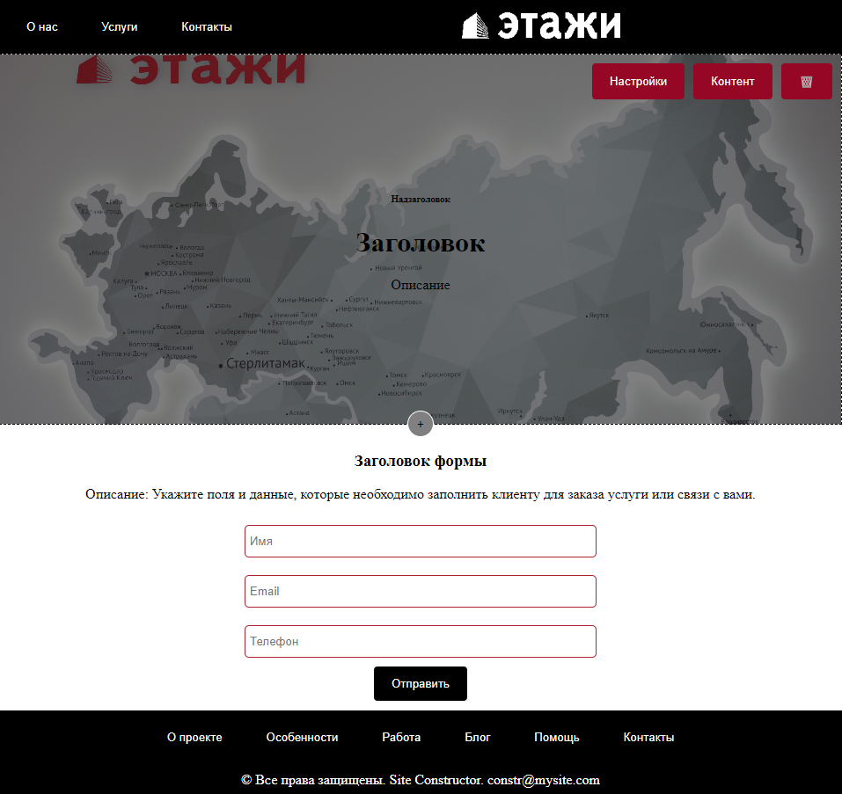
Конструктор сайтов

Slide 2


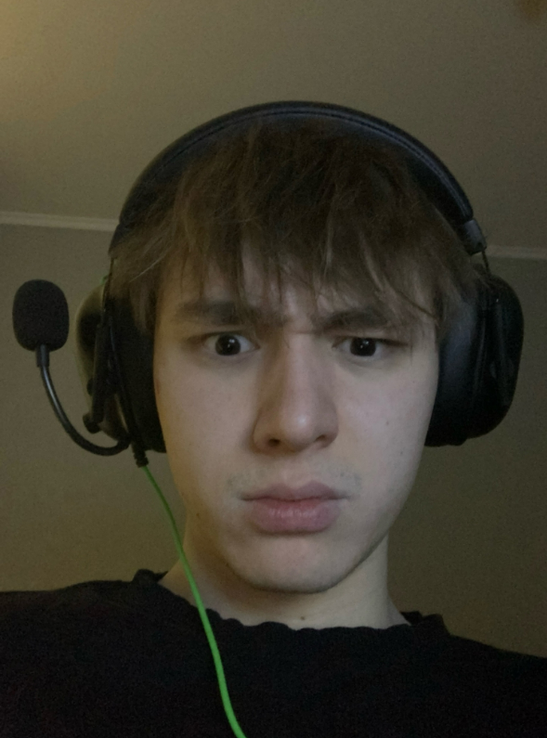

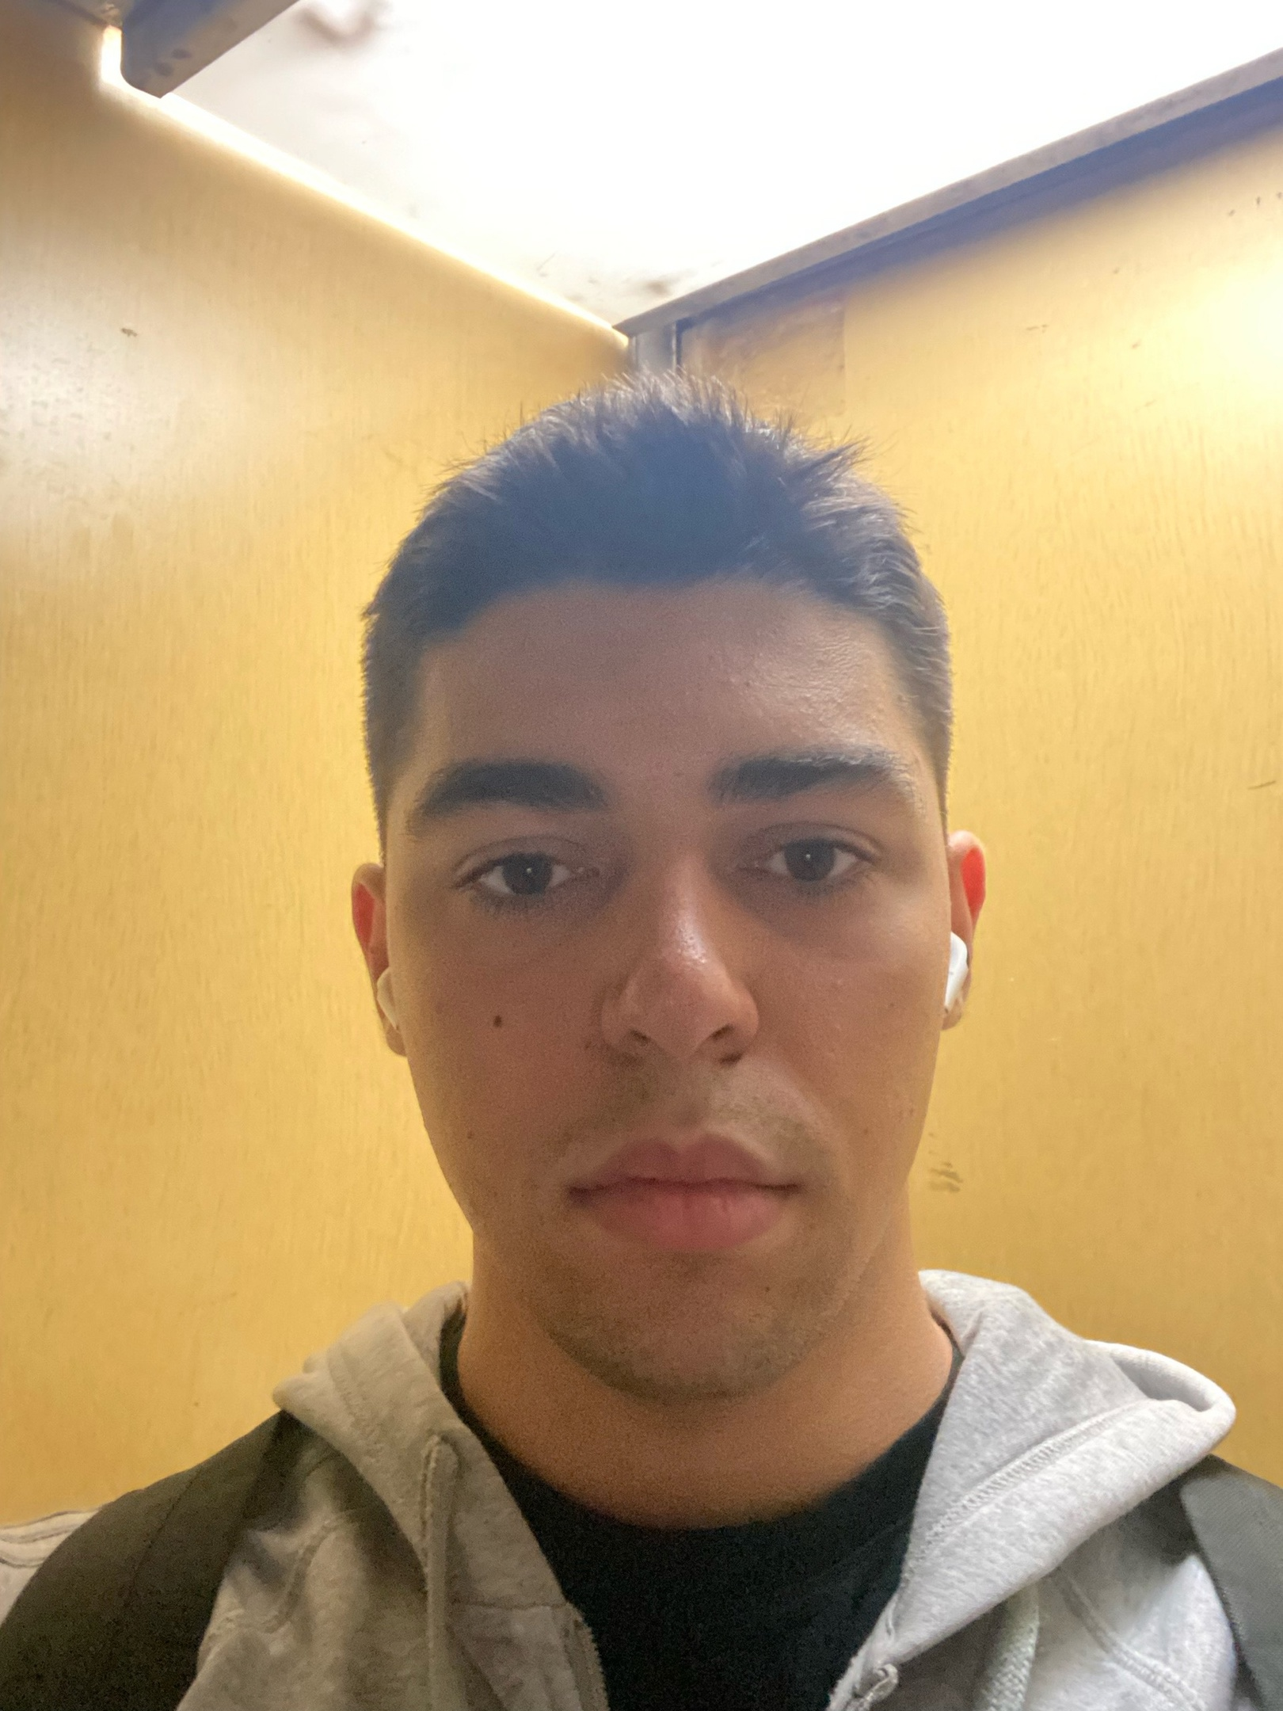
Developers(Team botat)
Руководитель(Сапов Евгений)
Каверин Егор
Самар Андрей
Григорян Арсен
Файзуллин Данил
Дубровин Степан

Slide 3
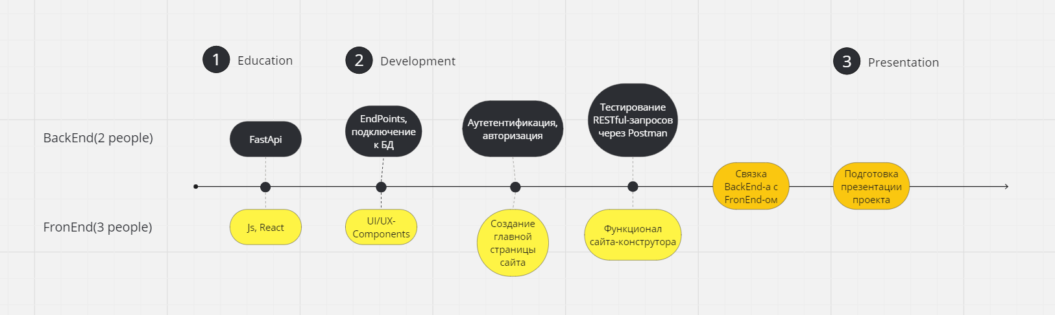
Roadmap

Slide 4
Проблемы
Скорость разработки сайтов
Seo оптимизация
Все сайты должны быть в едином стиле
Ограничить права пользователей
Конструктор сайтов позволяет значительно ускорить процесс создания веб-страниц, делая его доступным даже для тех, кто не имеет специальных навыков в программировании.
Конструктор сайтов должен предлагать отличные возможности для SEO-оптимизации, что позволит вашему сайту занимать высокие позиции в поисковых системах и привлекать больше целевой аудитории.
Единый стиль на всех страницах сайта — это важный аспект веб-дизайна, который способствует созданию профессионального и целостного образа вашего ресурса.
Для поддержания порядка и безопасности на сайте необходимо ограничить права пользователей. Ограничение прав позволяет контролировать действия пользователей, предотвращать нежелательные изменения и защищать сайт от потенциальных угроз.

Slide 5

Решение
Наш веб-конструктор предлагает простой и интуитивно понятный способ создания сайтов. Пользователи могут легко настраивать различные элементы, не имея специальных навыков программирования.
Благодаря выбору готовых шаблонов, редактору дизайна и набору возможностей, пользователи могут быстро и эффективно создавать сайты, отвечающие требованиям компании.

Slide 6
Целевая аудитория
Маркетологи компании «Этажи»
Команда разработки основного сайта «Этажи»
Сайт-конструктор помогают маркетологам создавать и настраивать сайты без необходимости веб-разработчиков, экономя время и ресурсы компании. Они обеспечивают гибкость, инструменты для аналитики и оптимизации, масштабируемость и интеграцию с другими маркетинговыми инструментами.
Команда разработки основного сайта может использовать сайт-конструкторы для создания кастомных элементов и функциональности, интеграции с CMS(Content Management System) и другими инструментами, кодирования на более низком уровне и обеспечения безопасности и производительности.

Slide 7
Ключевые особенности
Простота использования
Готовые шаблоны
Интуитивно понятный интерфейс с возможностью изменения элементов упрощает процесс создания сайта даже для неопытных пользователей.
Разработанные шаблоны обеспечивают высокопрофессиональный вид сайта без необходимости создания дизайна с нуля.
Расширенный редактор
Адаптивность
Редактор дает пользователям возможность кастомизировать различные элементы сайта и создавать уникальный брендинг.
Автоматическая адаптация сайтов под мобильные устройства и различные разрешения экранов обеспечивает идеальный вид на любых устройствах.

Slide 8
Технические детали
1
Современная технологическая платформа
2
Адаптивный дизайн
Наш веб-конструктор работает на передовой технологической платформе с использованием новейших языков программирования, фреймворков и баз данных для обеспечения высокой производительности и надежности.
Все сайты, созданные с помощью нашего конструктора, автоматически оптимизируются.
3
Мощная система управления содержимым
4
Безопасность и надежность
Пользователи получают интуитивно понятный и инструмент для удобного управления контентом, включая тексты, изображения, и другие элементы.
Наша система обеспечивает надежную защиту данных, регулярное резервное копирование и высокую доступность сайтов для бесперебойной работы бизнеса.

Slide 9
Стек
1
React (JSX)
2
Python
Основной инструмент для создания динамичных и отзывчивых пользовательских интерфейсов.
Обеспечивает компонентный подход, что упрощает разработку и поддержку кода.
Использование JSX для удобной интеграции JavaScript с HTML.
Язык программирования для написания бэкенд-логики приложения.
Обеспечивает надежность и гибкость при работе с данными.
Широкая экосистема библиотек и фреймворков.
3
FastAPI
4
JavaScript
Современный, быстрый (high-performance) веб-фреймворк для создания API на Python.
Поддерживает асинхронные запросы, что повышает производительность.
Удобство работы с асинхронным программированием и автоматическая документация API.
Основной язык для написания логики на стороне клиента.
Используется вместе с React для создания интерактивных элементов.
Широкие возможности для интеграции с различными веб-технологиями и библиотеками.

Slide 10
Стек
5
Git(Github)
6
PostgreSQL
Система контроля версий, используемая для отслеживания изменений в коде.
Обеспечивает совместную работу над проектом, позволяя нескольким разработчикам работать одновременно.
Позволяет создавать ветки, сливать их и управлять различными версиями кода.
Реляционная база данных, используемая для хранения и управления данными.
Обеспечивает высокую производительность и надежность.
Поддерживает сложные запросы и транзакции, что позволяет эффективно работать с большими объемами данных.

Slide 11
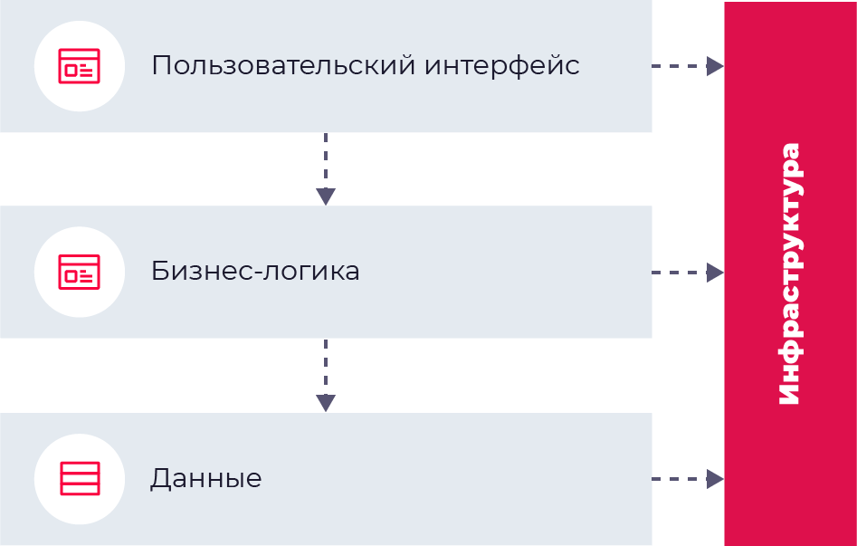
ё
Трехслойная архитектура
В нашем веб-приложении пользовательский интерфейс взаимодействует с сервером, где обрабатываются запросы через бизнес-логику, взаимодействующую с базой данных.
Преимущества трехслойной архитектуры:
Модульность:
- Каждый слой независим от других, что облегчает замену или обновление компонентов.
Удобство поддержки:
- Разделение на слои упрощает отладку, тестирование и добавление новых функций.
Масштабируемость:
- Легко масштабировать каждый слой независимо, чтобы удовлетворять растущие требования.
Повторное использование кода:
- Логика и доступ к данным могут быть использованы несколькими интерфейсами.
Улучшенная безопасность:
- Ограничение доступа к данным через логический слой позволяет лучше контролировать и защищать данные.

Slide 12
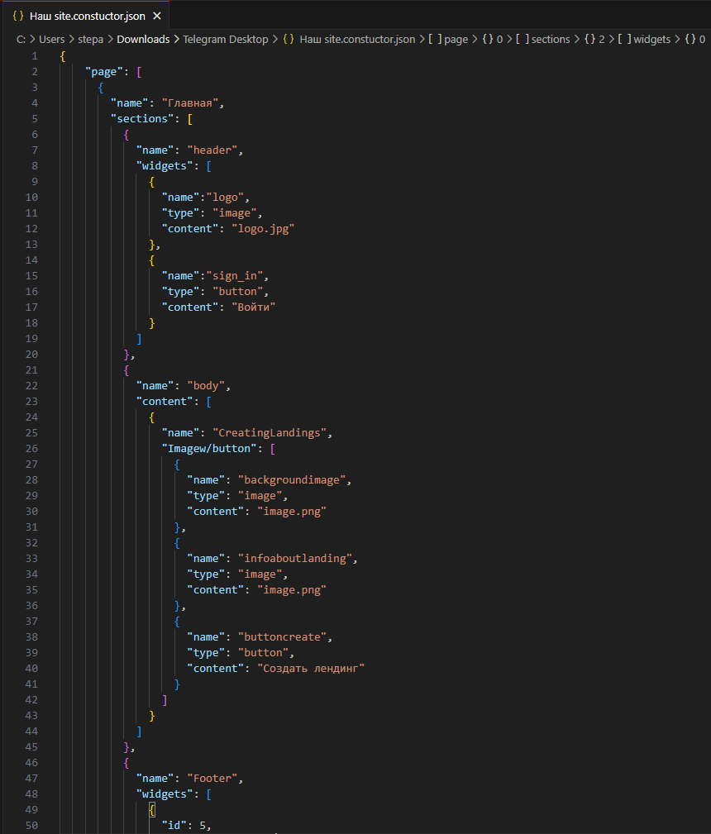
Структура Json
В нашем приложении мы использовали Json для передачи данных между сервером и клиентом в веб-приложениях.
При создании какого-либо компонента в сайт-конструкторе его местоположение и пропсы записываются в Json-файл, отправляются на сторону Backend-а и записываются в базу данных при нажатии кнопки сохранить, чтобы иметь возможность просмотра, удаления и т.д.
Преимущества JSON:
Легкость и простота: Прост в использовании и понимании.
Совместимость: Поддерживается большинством языков программирования.
Эффективность: Быстро передается и парсится.

Slide 13
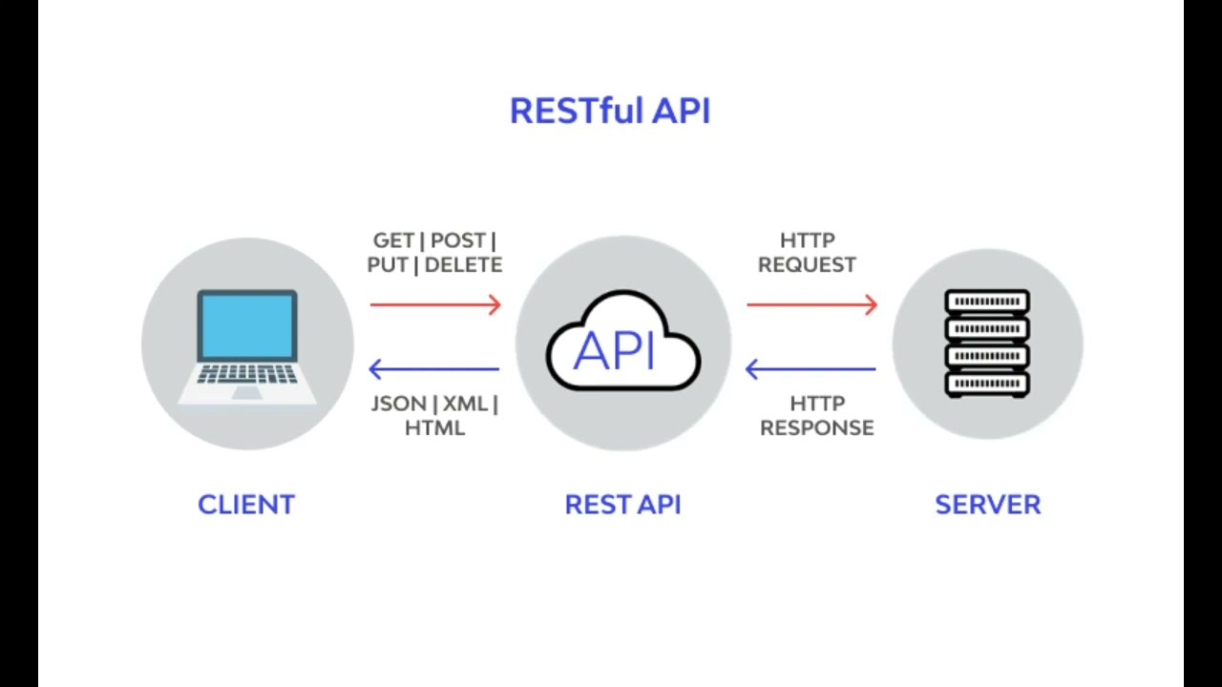
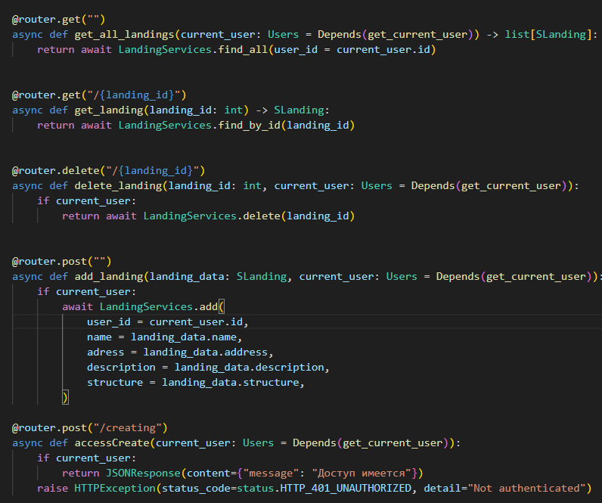
RESTful API
В нашем проекте мы использовали архитектурный стиль RESTful API, используемый для создания веб-сервисов, которые взаимодействуют через протокол HTTP. RESTful API позволяет клиентам и серверам обмениваться данными в стандартизированном формате, обеспечивая масштабируемость и гибкость.
Мы используем GET, PUT, POST and DELETE – запросы для клиент-серверного взаимодействия

Slide 14

JWT-токен
В нашем проекте используется авторизации с помощью JWT-токена
Преимущества:
Компактность:
Небольшой размер, идеален для передачи через URL, HTTP-заголовки или тело POST-запросов.
Безопасность:
Подпись HMAC или RSA защищает от подделки, возможность шифрования данных.
Простота в использовании:
Легкость создания и использования с поддержкой большинства языков программирования.
Масштабируемость:
Не требует хранения сеансовой информации на сервере, упрощает масштабирование.
Гибкость:
Может содержать различные типы заявок: данные о пользователе, права доступа, срок действия и другие.
JWT (JSON Web Token) — это компактный и безопасный метод передачи данных между двумя сторонами, часто используемый для аутентификации и авторизации в веб-приложениях.

Slide 15
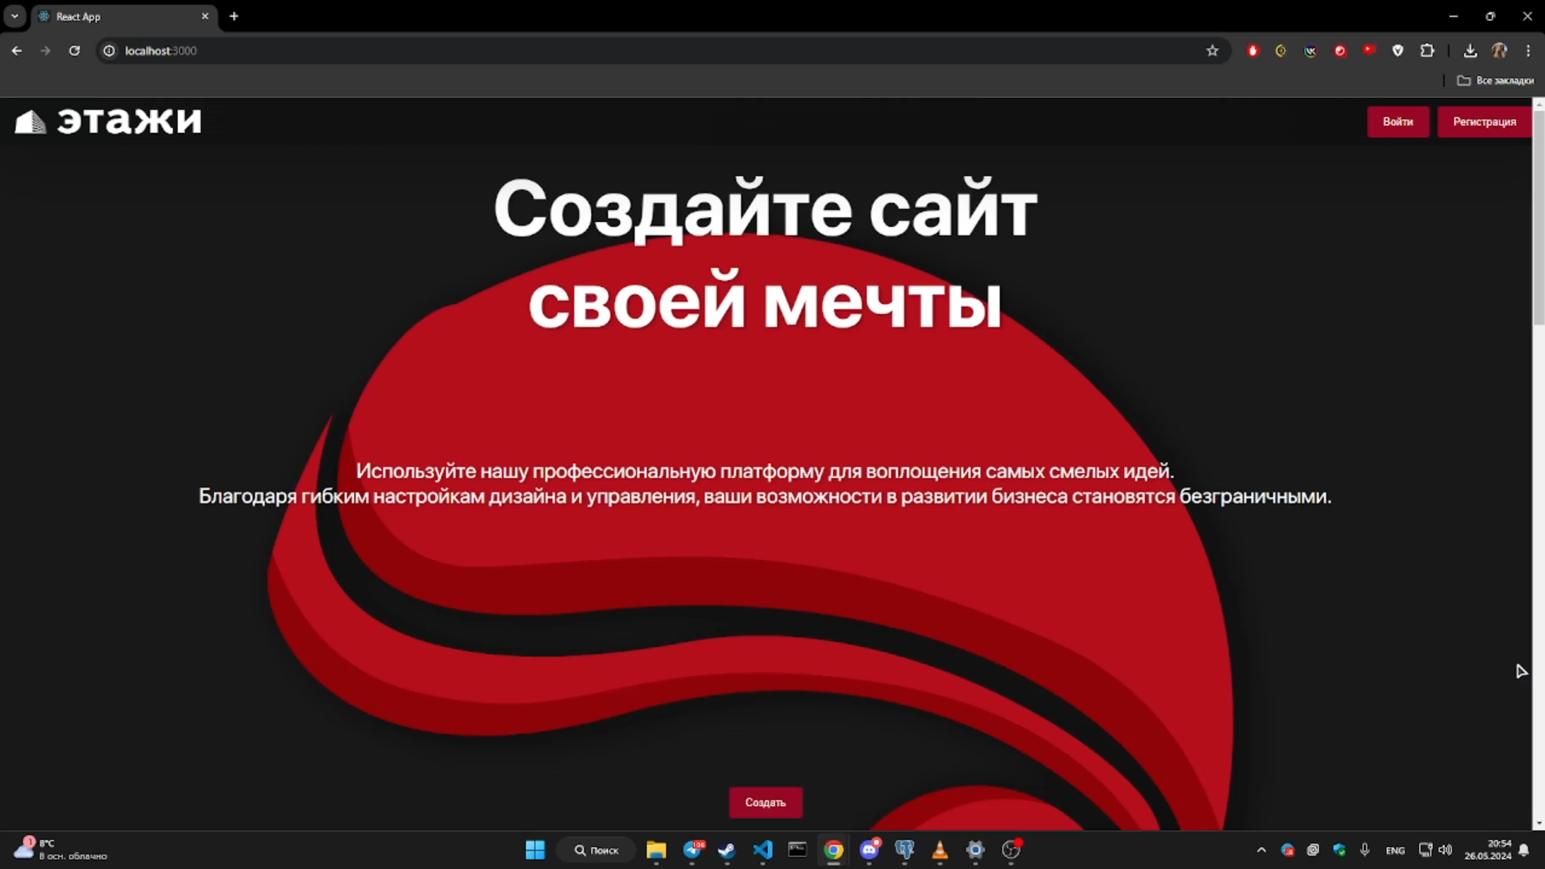

Slide 16




Планы на будущее
Расширение функциональности
Планируется постоянное расширение набора инструментов и возможностей платформы для предоставления клиентам все более совершенных решений.
Повышение удобства
Мы постоянно работаем над повышением интуитивности и эргономики нашего конструктора сайтов, чтобы максимально упростить процесс создания веб-страниц.
Новые интеграции
Будут реализованы дополнительные интеграции с популярными сервисами электронной коммерции, аналитики, рассылок и другими, расширяющими возможности наших клиентов.
Мультиязычность
Мы планируем активно развивать присутствие в новых регионах, переводя платформу на дополнительные языки и адаптируя под локальные требования.

Slide 17
Вопросы и ответы
Наша команда готова ответить на ваши вопросы и помочь разобраться в возможностях нашего веб-конструктора. Мы уверены, что наше решение станет отличным выбором для вашего бизнеса или личных проектов. Не стесняйтесь обращаться к нам с любыми вопросами - мы с радостью предоставим подробные консультации и рекомендации.

